Slide 1
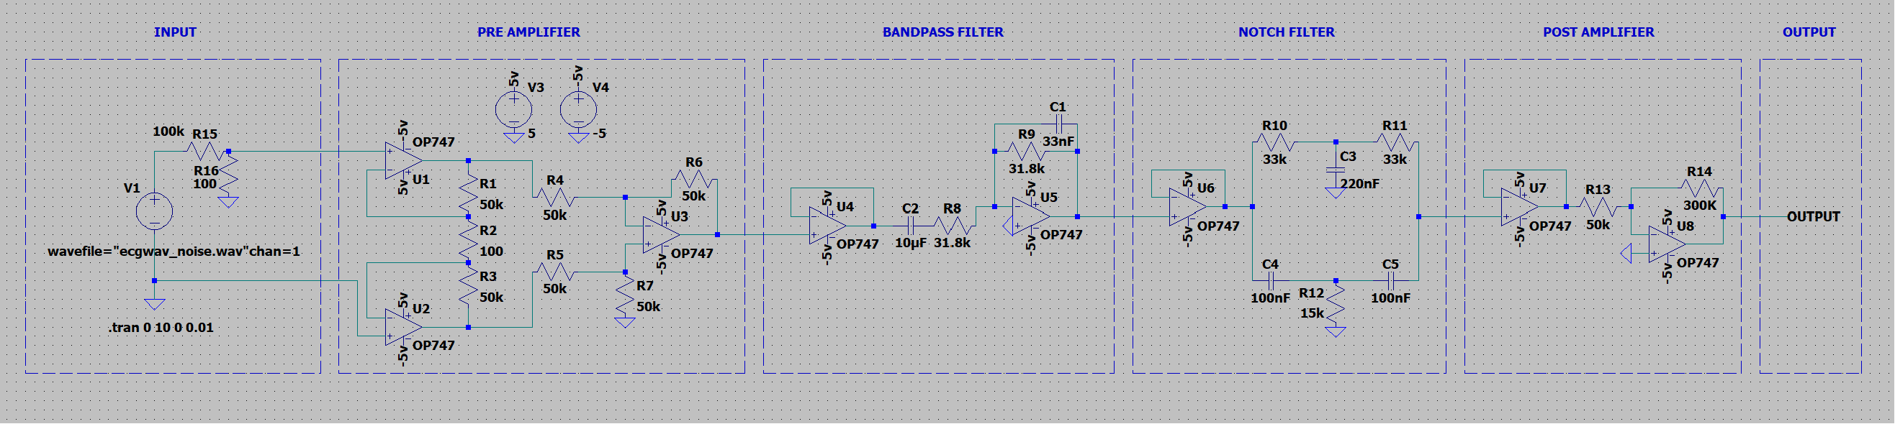
مدار پیش پردازش ECG
بسم تعالی
آزمایشگاه اصول مهندسی پزشکی
امیرحسین زاهدی 99101705
پاییز 1402

Slide 2

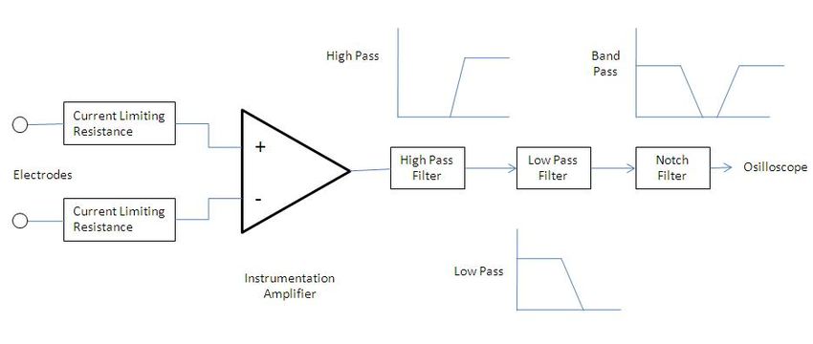
طراحی مدارات آنالوگ
بلوک دیاگرام

Slide 3
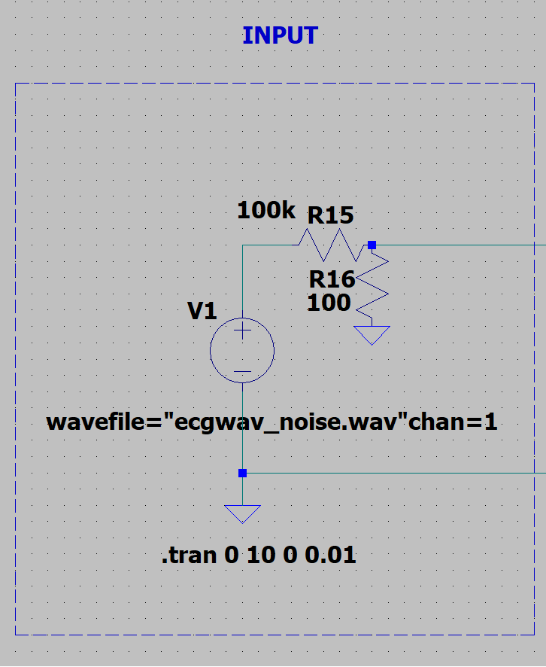
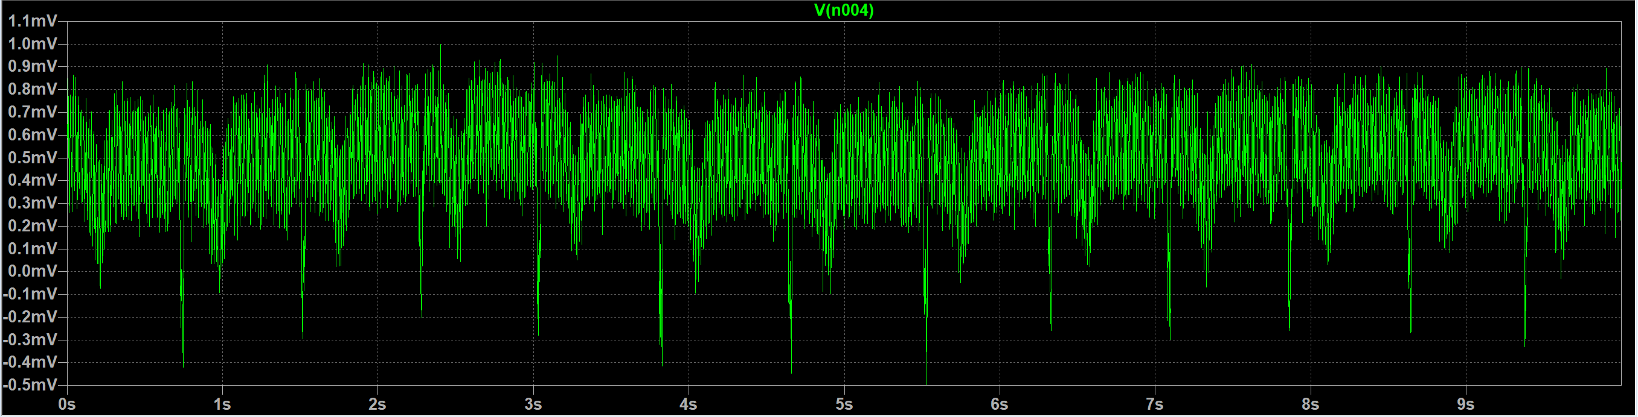
سیگنال دانلود شده

Slide 4
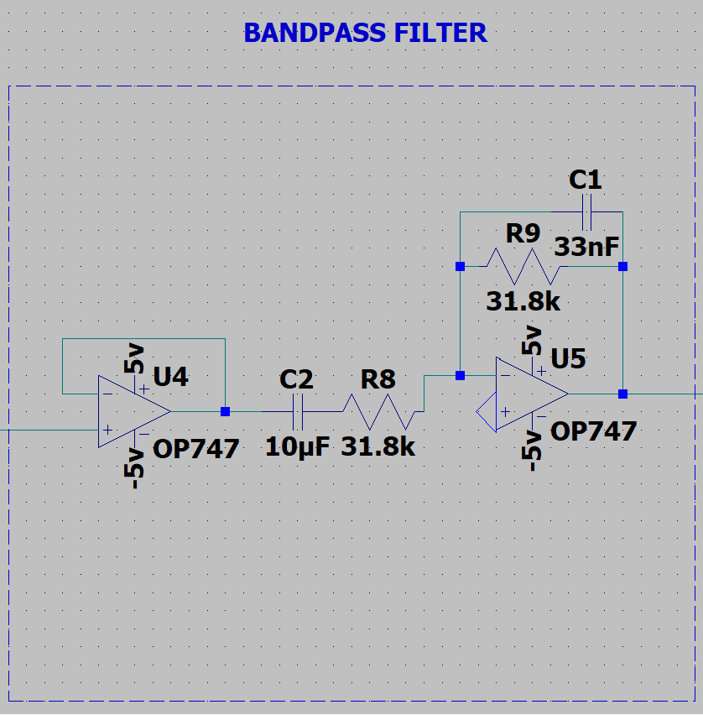
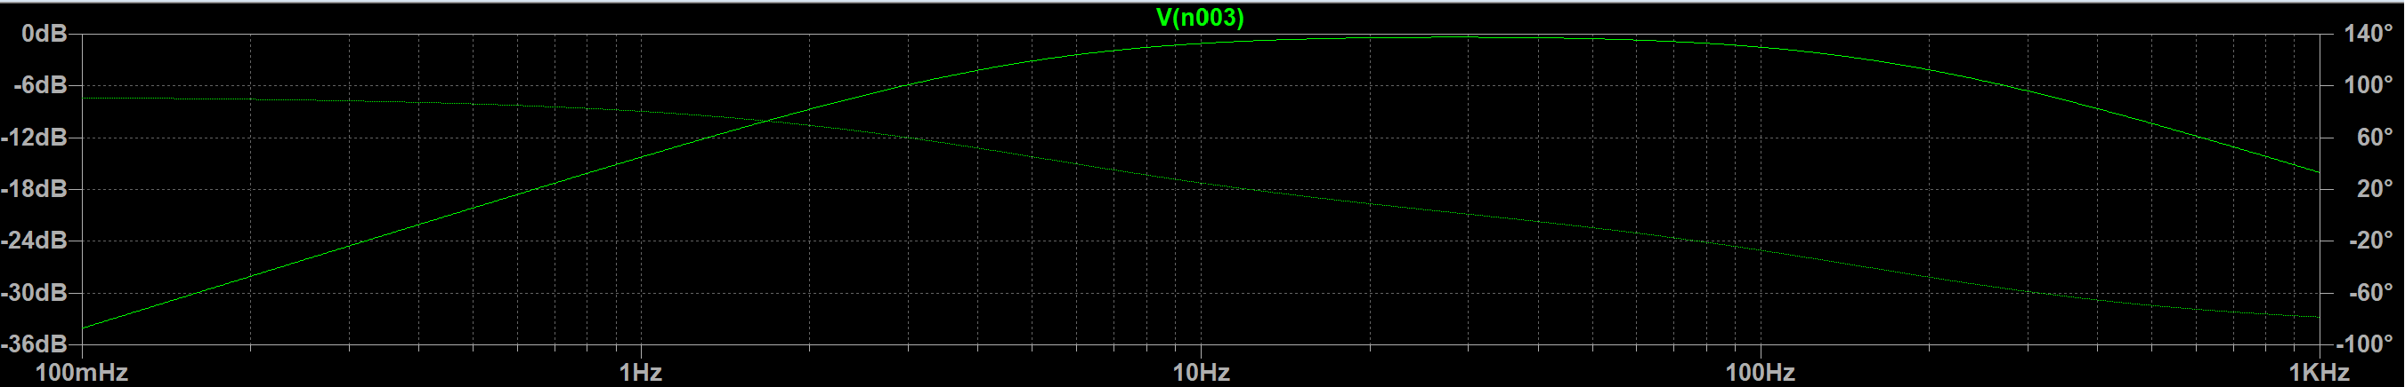
فیلتر Bandpass

Slide 5
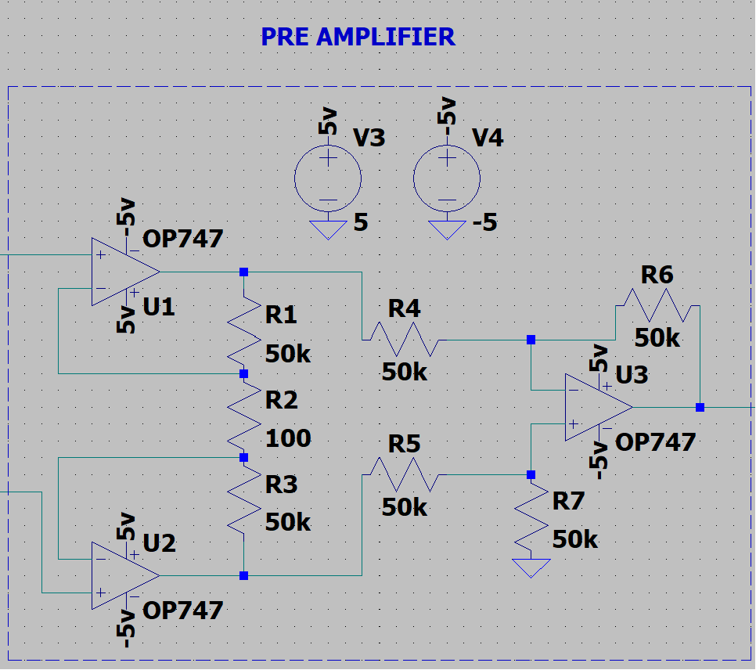
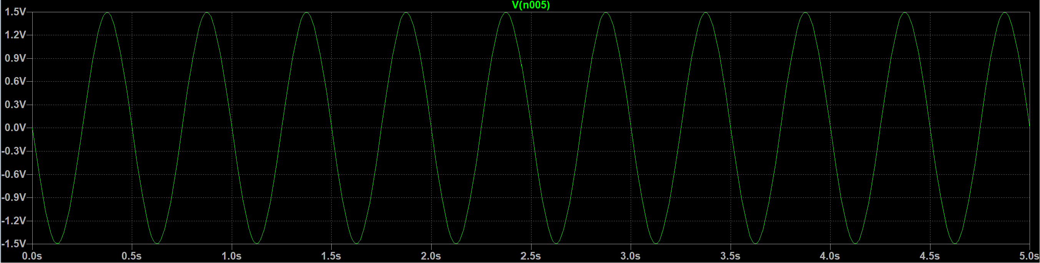
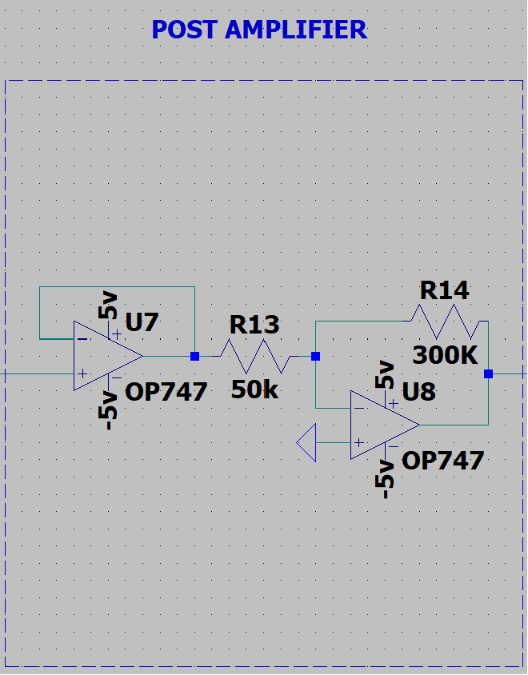
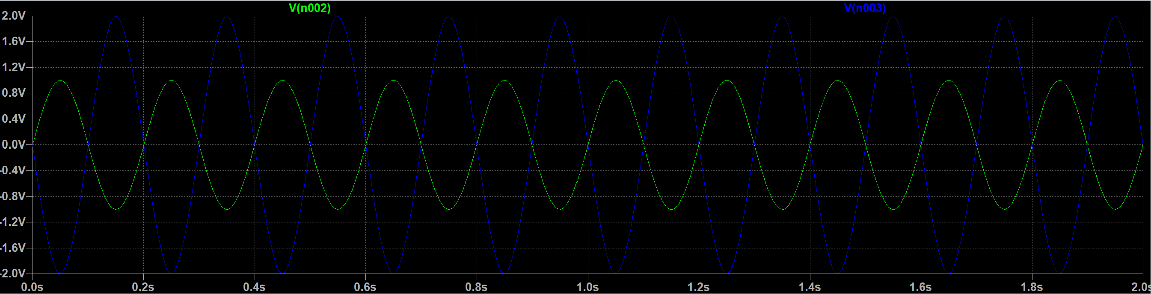
تقویت کننده های پیشین و پسین

Slide 6
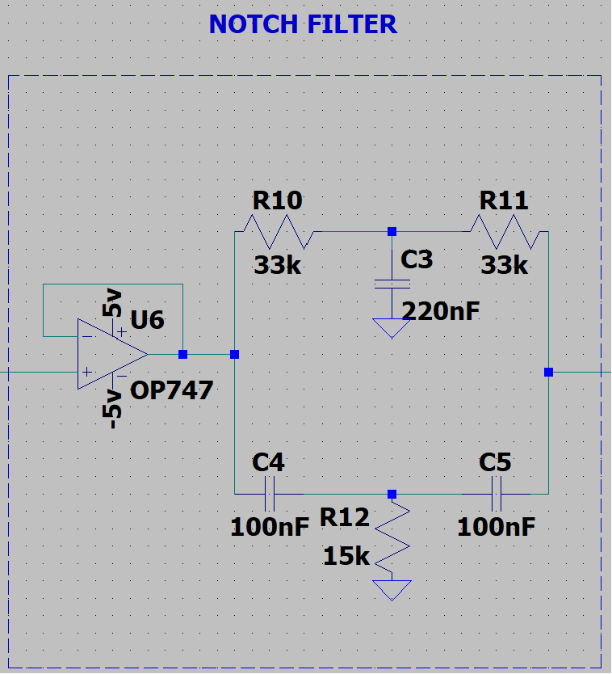
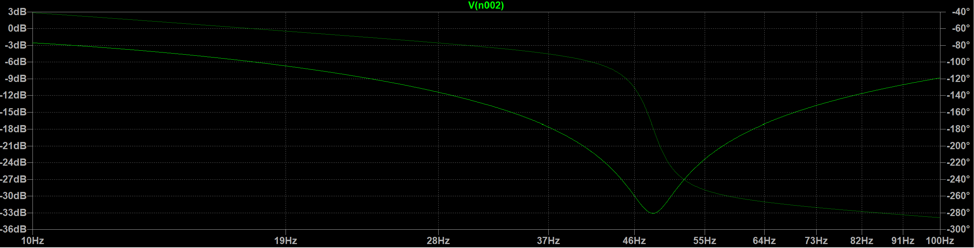
فیلتر Notch

Slide 7
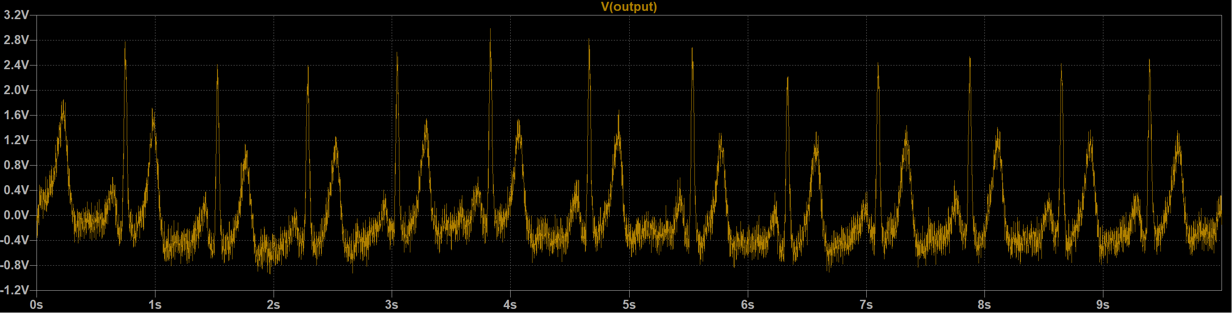
مدار تجمیعی

Slide 8
ممنون از توجه شما !َ

